Slide 1

  ADVIENTO
Jesús está cerca

Slide 2
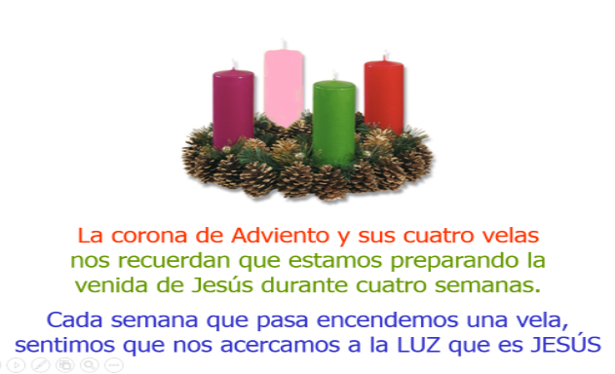

Slide 3
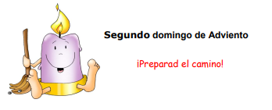

Slide 4
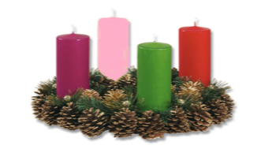
En esta segunda semana de Adviento,
colocamos y encendemos
(de forma simbólica)
la vela verde, que representa
la esperanza

Slide 5
Querido Jesús:
Esta segunda vela de Adviento
la enciendo para pedirte por
la PAZ de nuestros corazones.
Para que podamos compartir
nuestros momentos sin discusiones,
sin conflictos, sin lastimarnos.
¡Ayúdanos a preparar el camino!
Necesitamos de tu paz, Señor.
¡Ven pronto, Jesús, que te esperamos!

